Slide 1

PHÒNG GIÁO DỤC VÀ ĐÀO TẠO HUYỆN THANH TRÌ
BỒI DƯỠNG HỌC SINH GIỎI NGỮ VĂN LỚP 9
NỘI DUNG
LÝ LUẬN VĂN HỌC VỀ THƠ
Giáo viên : Bùi Thúy Huyền

Slide 2


Thơ ca trong tôi là….
Nhớ lại một số bài thơ em yêu thích nhất
Định nghĩa về thơ theo hiểu biết hoặc cách nghĩ của em

Slide 3

Thơ ca trong tôi là….

Slide 4


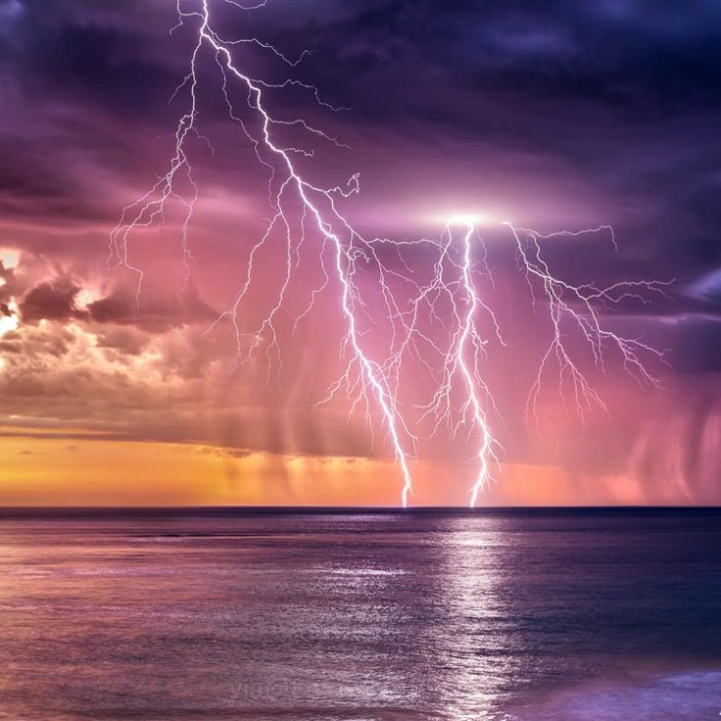
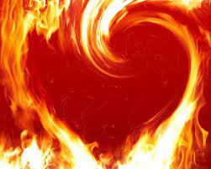
MÂY TRỜI LÃNG ĐÃNG
BÃO DÔNG
LỬA CHÁY

Slide 5

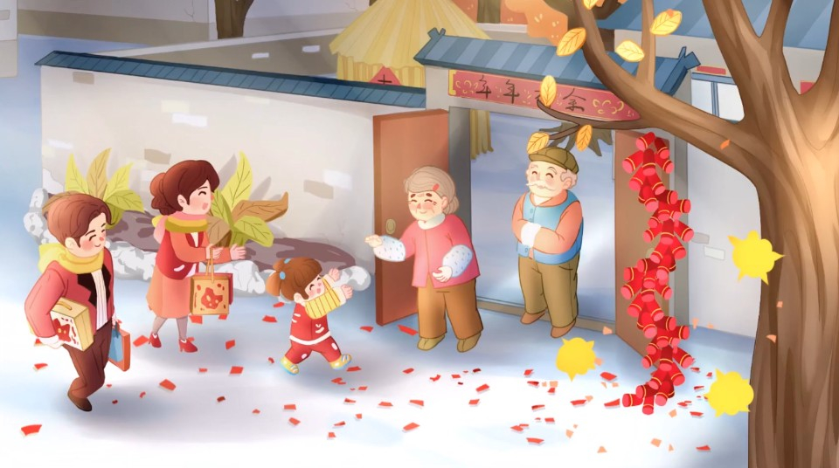
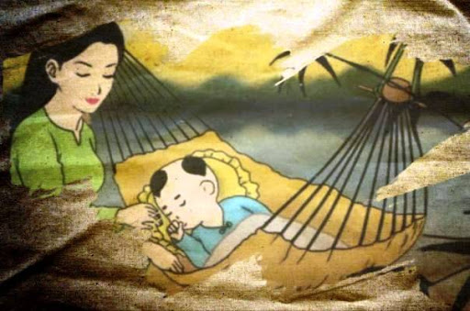
MÁI NHÀ ẤM ÁP
LỜI RU NGỌT NGÀO

Slide 6

1.Khái niệm văn học về thơ
2. Một số đặc trưng cơ bản của thơ

Slide 7

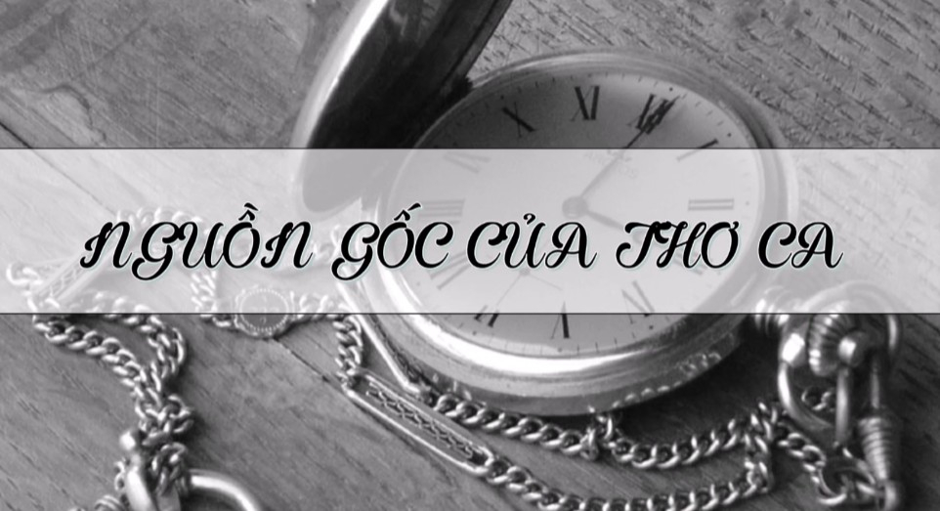

Slide 8
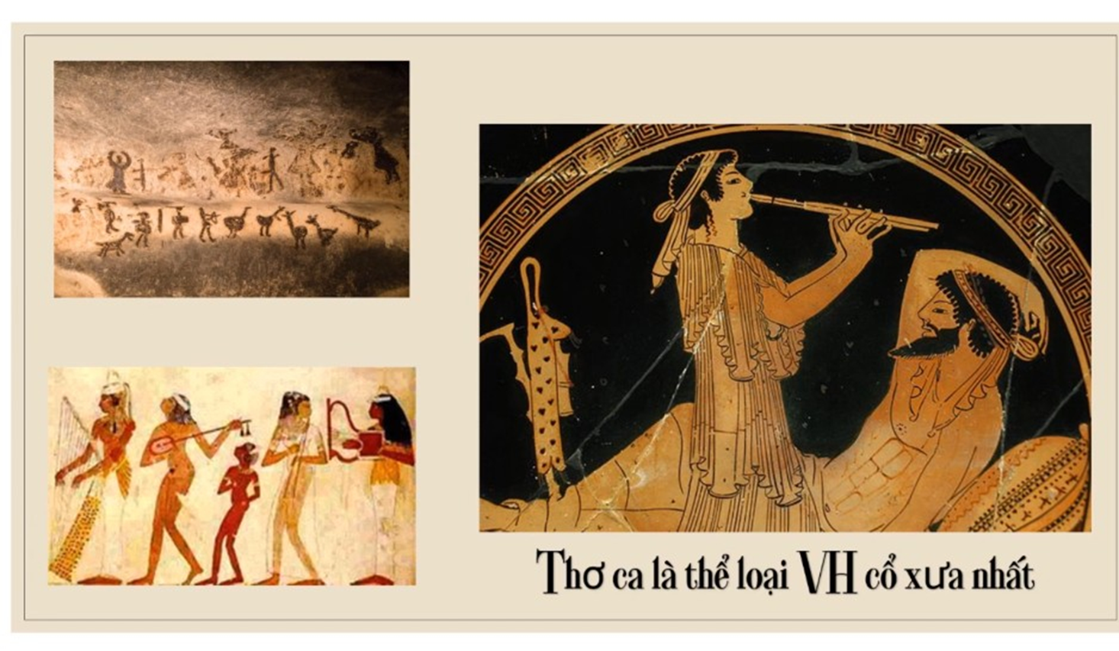

Slide 9

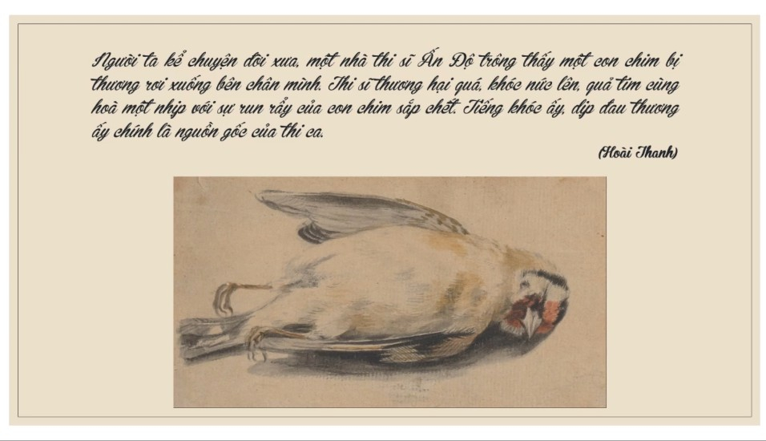

Slide 10

"Cảm hóa nhân tâm thì không gì bằng tình cảm. Và không thể bắt đầu bằng cái gì khác ngôn ngữ. Không gì thân thiết bằng thanh âm. Không gì sâu sắc bằng tư tưởng. Gốc của thơ là tình cảm. Lá của thơ là ngôn ngữ. Hoa của thơ là thanh âm. Quả của thơ là tư tưởng” (Bạch Cư Dị)
“ Thơ là tiếng lòng hồn nhiên nhất của tâm hồn con người trước cuộc đời trước trời đất. Thơ là tiếng hát của tình cảm thiết tha mãnh liệt...Thơ chỉ tràn ra khi trong tim ta cuộc sống đã tràn đầy. Bài thơ hay là bài thơ làm cho người ta không còn cảm thấy câu thơ mà chỉ thấy tình người...Thơ là một điệu hồn đi tìm những tâm hồn đồng điệu" (Tố Hữu)
"Thơ tức là sự thể hiện con người và thời đại một cách cao đẹp... Thơ là thơ đồng thời là vẽ là nhạc là chạm khắc theo cách riêng … Thơ là nghệ thuật kì diệu bậc nhất của trí tưởng tượng” (Sóng Hồng)

Slide 11

“Thơ là hình thức sáng tác văn học phản ánh cuộc sống, thể hiện những tâm trạng, những cảm xúc mạnh mẽ bằng ngôn ngữ hàm súc, giàu hình ảnh và nhất là có nhịp điệu”
(Từ điển thuật ngữ văn học, Nxb ĐHQG, H, 1999)

Slide 12
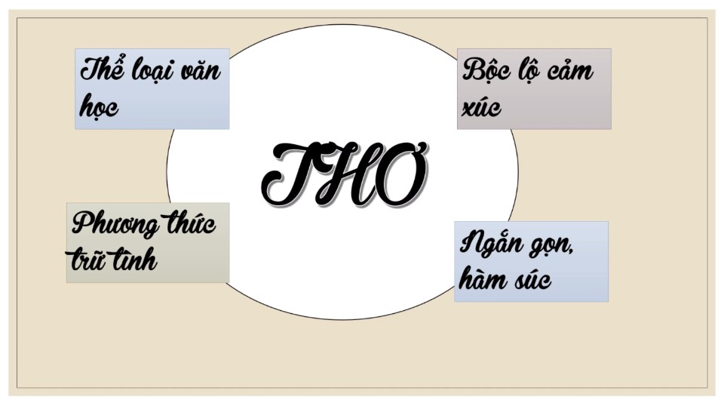

Slide 13

PHÂN LOẠI THƠ
1- Nội dung biểu hiện
+ Thơ trữ tình
+ Thơ trào phúng
+ Thơ tự sự
+ Thơ cách mạng
…
2- Cách thức tổ chức bài thơ (câu, chữ, vần…)
+ Thơ cách luật (Lục bát, song thất lục bát, tứ tuyệt, TNBC, ngũ ngôn …
+ Thơ tự do
3- Thời gian xuất hiện
+ Thơ trữ tình dân gian
+ Thơ trữ tình trung đại
+ Thơ trữ tình hiện đại

Slide 14


Slide 15


Thơ có những đặc trưng cơ bản nào?

Slide 16
01
02
Cảm xúc
Nhân vật trữ tình
03
04
Giọng điệu, thời gian, không gian nghệ thuật, nhan đề, BPTT…
05
Một số đặc trưng cơ bản của thơ
Hình ảnh thơ
Nhạc điệu
06
Ngôn ngữ thơ

Slide 17
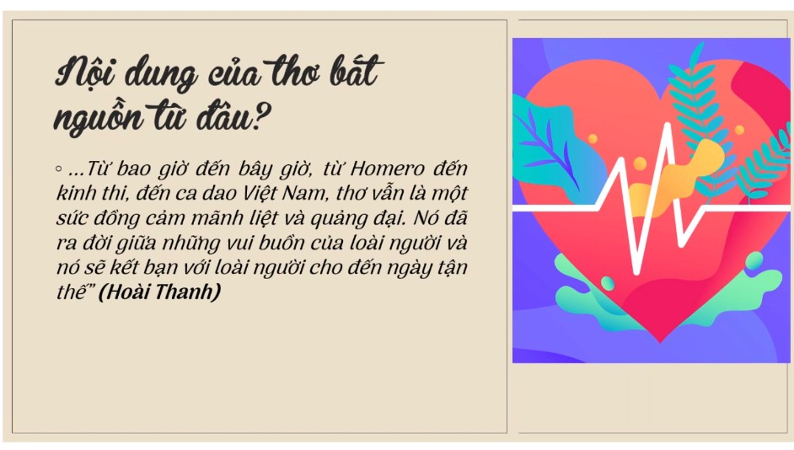

Slide 18
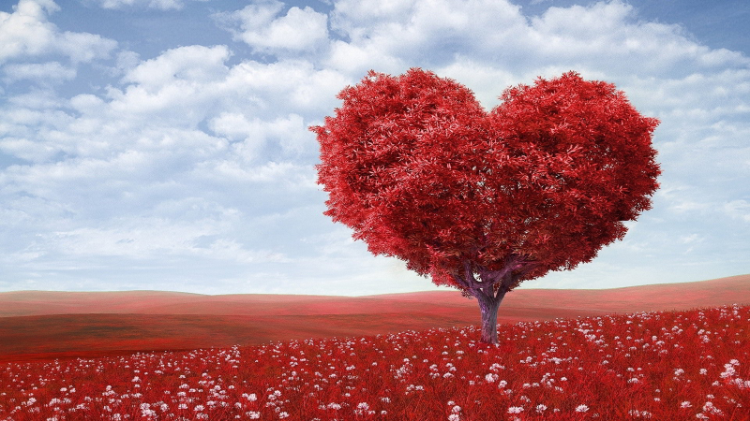
Mãnh liệt
Hiện thực
Cảm xúc trong thơ
Siêu thăng
Khái quát hóa

Slide 19

Hiện thực
Cảm xúc trong thơ
Mãnh liệt
Thơ ca bắt nguồn từ hiện thực cuộc sống, thơ ca bật ra khi cuộc sống trong tim ta đã tràn đầy, khi người nghệ sĩ đắm mình vào cuộc sống, trải nghiệm cuộc sống để những cảm xúc, những đóa hoa thơm từ đó vươn mình lên
Siêu thăng
Độ kết tinh của cảm xúc -> Khi cảm xúc đã đủ và đầy thơ ca ra đời kết đọng (cảm xúc mãnh liệt như gào thét, đau buồn hay tĩnh lặng….)
Khái quát hóa
Thơ phải vươn lên trên cái tầm thường, được soi chiếu bởi lí tưởng thời đại, được nhìn qua lăng kính của tư tưởng và được dẫn dắt bởi một tư tưởng -> Cảm xúc trong thơ mang tính định hướng mang đến những giá trị đích thực cho bạn đọc
Từ cảm xúc của một cá nhân, một trái tim, một cá thể khái quát hóa nối trái tim với trái tim, nối tâm hồn với tâm hồn -> Thơ đồng điệu làm nên tiếng nói tri âm của muôn người trong cuộc sống

Slide 20
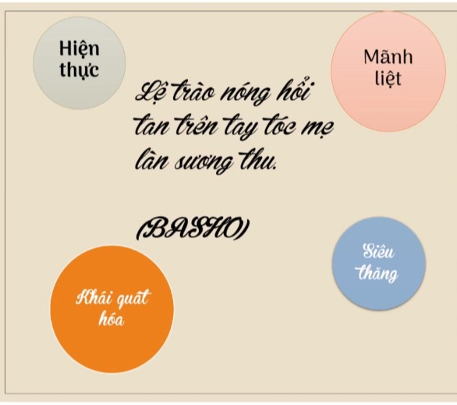

Slide 21


Nhà thơ Basho sau những năm tháng dài phiêu du khắp nơi trở về quê hương thì mẹ đã mất, di sản để lại chỉ là một chiếc hộp gỗ bên trong có nắm tóc bạc phơ của mẹ
Lời thơ trĩu nặng, hình ảnh thơ giàu ý nghĩa “làn sương thu ” -> Nỗi đau mất mát, cảm giác bâng khuâng trước cái hư vô của cuộc đời
Từ nỗi đau cá nhân thành nỗi đau nhân loại thể hiện những suy ngẫm, suy nghiệm ngàn đời của con người về lẽ sống
-> Chủ đề sâu sắc “Tình mẫu tử”
Độc giả đồng cảm sâu sắc với nỗi đau của Basho, nhận ra tình mẫu tử mãnh liệt thiêng liêng, nhận ra tiếng nói tri âm của người sáng tác với bạn đọc

Slide 22
Nhân vật trữ tình

Slide 23

Nhân vật trữ tình (cũng gọi là chủ thể trữ tình, cái tôi trữ tình) là người trực tiếp giãi bày thổ lộ những suy nghĩ, cảm xúc trong tác phẩm. Nhân vật trữ tình là cái tôi thứ hai của nhà thơ gắn bó máu thịt với tư tưởng tình cảm của nhà thơ.Cần phân biệt nhân vật trữ tình và nhân vật trong thơ trữ tình (là đối tượng để nhà thơ gửi gắm tình cảm)
Trong bài thơ “Chân quê” của Nguyễn Bính, nhân vật trữ tình xuất hiện song song với một nhân vật khác:
“Khăn nhung quần lĩnh rộn ràng
Áo cài khuy bấm em làm khổ tôi”
++Nhân vật trữ tình: “tôi”
++Nhân vật trong thơ trữ tình: “em”
Như vậy có 2 chủ thể trong bài thơ “tôi” mới là người trực tiếp bộc lộ cảm xúc,là nhân vật trữ tình.Nhân vật “em” là nhân vật có tính dung chứa những cảm xúc ấy.

Slide 24
"Từ ấy trong tôi bừng nắng hạ Mặt trời chân lí chói qua tim Hồn tôi là một vườn hoa lá
Rất đậm hương và rộn tiếng chim" ( Tố Hữu- Từ ấy)
" Bước tới Đèo Ngang bóng xế tà
Cỏ cây chen đá lá chen hoa Lom khom dưới núi tiều vài chú Lác đác bên sông chợ mấy nhà”
( Bà Huyện Thanh Quan- Qua Đèo Ngang)

Slide 25

Nhạc điệu của lời thơ

Slide 26
Từ nguồn gốc xa xưa lời thơ vốn là chuỗi lời nói được sáng tác ra để hát hoặc ngâm lên có thể có các nhạc cụ đệm theo. Thơ với nhạc gần nhau là vì vậy. Chất nhạc trong lời thơ thể hiện qua luật thơ, âm điệu và nhịp điệu

Slide 27
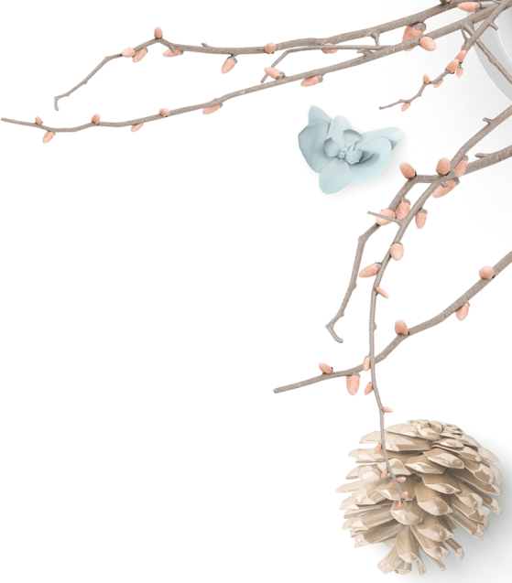



"Luật thơ là những quy tắc yêu cầu sự kết cấu và phối hợp âm thanh trong từng câu thơ và trong cả bài thơ. Luật thơ cũng bao gồm cả yêu cầu về vần về đối về niêm và trong một số thể thơ còn yêu cầu cả về trình tự bố cục nội dung". Luật thơ là cái nền để tạo ra âm điệu, nhạc điệu thơ. Mỗi thể thơ có luật thơ riêng
Chập chùng thác Lửa thác Chông Thác Dài thác Khó thác Ông thác Bà Thác bao nhiêu thác cũng qua Thênh thênh là chiếc thuyền ta trên đời ( Tố Hữu- Nước non ngàn dặm)
" Bước tới Đèo Ngang bóng xế tà
Cỏ cây chen đá lá chen hoa Lom khom dưới núi tiều vài chú Lác đác bên sông chợ mấy nhà”
( Bà Huyện Thanh Quan- Qua Đèo Ngang)

Slide 28

Nhịp điệu không chỉ phụ thuộc vào số chữ trong dòng thơ mà còn toát ra từ cách ngắt nhịp trong từng dòng thơ câu thơ – gọi là tiết tấu. Cũng là câu thơ nhưng cách ngắt nhịp khác nhau tạo nên hiệu quả thẩm mĩ khác nhau.
Nhịp điệu có vai trò ý nghĩa đặc biệt quan trọng đối với thơ trữ tình. Nó giúp nâng cao khả năng biểu cảm, cảm xúc.Phân tích thơ trữ tình không thể không chú ý phân tích nhịp điệu.Để xác định được nhịp điệu của từng bài thơ ngoài việc đọc từng câu thơ cho ngân vang, âm điệu và làm bừng sáng hình ảnh thơ,thì việc nắm được đặc điểm chung về nhịp điệu của từng thể loại cũng là điều rất cần thiết.Thường thường nhịp điệu của thơ lục bát uyển chuyển, mềm mại, thanh thoát, nhịp thơ đường luật hài hòa, chặt chẽ, nhịp của thơ tự do thơ hiện đại, rất phóng khoáng, phong phú…

Slide 29

Thơ lục bát chủ yếu ngắt theo nhịp chẵn 2/4 (2/2/2,4/2);4/4 (2/2/2;2/2/2/2;4/2/2).
Trời mưa ướt bụi/ướt bờ
Ướt cây/ướt lá/ai ngờ ướt em
(Ca dao)
Này chồng/này mẹ/này cha
Này là em ruột/này là em dâu
(Truyện Kiều-Nguyễn Du)
“Hỏi tên,rằng: “Mã Giám Sinh”
Hỏi quê,rằng: :Huyện Lâm Thanh cũng gần”
“Người lên ngựa,kẻ chia bào,
Rừng phong thu đã nhuốm màu quan san”
(Truyện Kiều – Nguyễn Du)

Slide 30
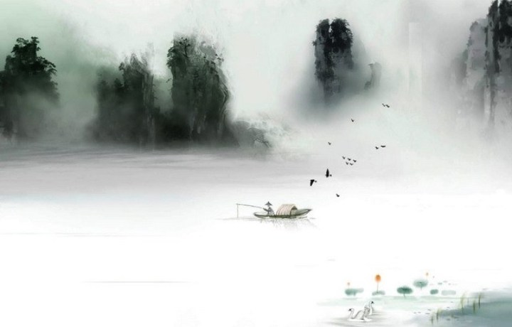
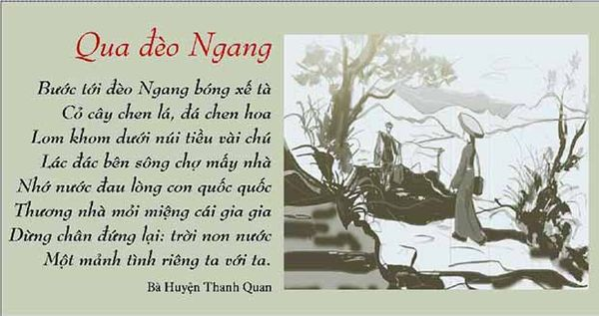
Thơ Đường luật thường ngắt theo nhịp 4/3 (nhịp lẻ), đôi khi có sự phá cách thay đổi nhịp thơ tạo nên tính hàm súc
Ao thu lạnh lẽo/nước trong veo
Một chiếc thuyền câu/bé tẻo teo
(Mùa thu câu cá – Nguyễn Khuyến)

Slide 31
Thơ tự do: Nhịp điệu trong thơ tự do không có sự định tính trước như trong thơ Đường luật hay thơ lục bát…, cách luật mà luôn sự co giãn theo cảm xúc chủ quan của nhà thơ.Có lúc nhịp thơ góp phần vào bố cục câu thơ dòng thơ khổ, thơ làm tăng khả năng diễn đạt tứ thơ có nhịp thơ dàn trải theo cảm xúc của chủ đề sáng tạo nên rất đa dạng.
“Không có kính không phải vì xe không có kính
Bom giật bom rung kính vỡ đi rồi
Ung dung buồng lái ta ngồi
Nhìn đất nhì trời nhìn thẳng”
(Bài thơ về tiểu đội xe không kính- Phạm Tiến Duật)

Slide 32
Âm điệu được tạo nên do sự bố trí các thanh điệu. Tiếng Việt có 6 thanh và được bố trí thành (bằng/ trắc). Do sự phong phú của thanh điệu nên thơ ca tiếng Việt rất giàu tính nhạc. Cụ thể như sau:
+ Bằng (không gãy) Trắc ( gãy ) + Âm vực cao: thanh sắc + Âm vực thấp: Hỏi, nặng, huyền, ngã
“Đứng cạnh bên nhau chờ giặc tới
Đầu súng trăng treo”
(Đồng chí – Chính Hữu)
“Dốc lên khúc khuỷu, dốc thăm thẳm”
“Ngàn thước lên cao, ngàn thước xuống
Nhà ai pha luông mưa xa khơi”
(Tây tiến – Quang Dũng)

Slide 33
Hình ảnh thơ

Slide 34

Hình ảnh thơ là hình ảnh chủ quan của thế giới khách quan. Nhưng hình ảnh thơ không phải là loại hình ảnh vật thể như hội họa điêu khắc kiến trúc nhiếp ảnh điện ảnh... Hình ảnh thơ là thứ hình ảnh phi vật thể được xây dựng trên chất liệu ngôn từ nghệ thuật. Tức là hình ảnh đó phải được nhà thơ mã hóa và chuyển thành các tín hiệu ngôn ngữ dưới một dạng thức nào đó
“Tiểu thuyết nói bằng nhân vật, thơ nói bằng hình ảnh”. Hình ảnh thơ là hình ảnh có tính tạo hình – biểu cảm cao độ. Hình ảnh là những cái gì cụ thể sinh động qua đường nét, màu sắc, âm thanh, ánh sáng … Hình ảnh trong thơ bao gồm hình ảnh thiên nhiên, cuộc sống, con người, hình ảnh tâm trạng, hình ảnh suy nghĩ…. Nhà thơ tưởng tượng tái tạo nó bằng từ ngữ âm thanh, nhịp điệu của thơ .
+ Hình ảnh – tổng thể hay còn gọi là hình tượng - tứ thơ là loại hình tượng lớn quán xuyến toàn bộ bài thơ trở thành “nhân vật trung tâm” của bài thơ thể hiện trực tiếp tứ thơ (cảm xúc thơ ý tưởng thơ).
+ Hình ảnh- bộ phận là những chi tiết có hình ảnh trong suốt bài thơ. Nó tạo ra tính cụ thể sinh động cho hình tượng đem lại sức gợi cảm lớn có khả năng chứa đựng nhiều tầng ý nghĩa trong những dòng thơ ngắn gọn hàm súc.

Slide 35
Hình ảnh thơ là một yếu tố quan trọng của thơ. Nếu thiếu hình ảnh ý thơ thường chung chung trừu tượng nhạt nhòa giá trị thẩm mĩ. Thi trung hữu họa là một mệnh đề quen thuộc xưa nay. Yêu cầu hình ảnh thơ phải mới lạ và độc đáo thể hiện hiệu quả nhất tình ý của nhà thơ đem đến cho nhận thức cảm nhận một cái gì mới mẻ mà nói như Nguyễn Tuân “Thơ là mở ra được một cái gì mà trước câu thơ đó trước nhà thơ đó vẫn như là bị phong kín”. Mới lạ và độc đáo lời thơ thể hiện tính sáng tạo của nhà thơ cũng là công phu lao động thơ.
Hình ảnh thơ thường gợi hơn là tả. Hình ảnh thơ mở ra một khung cảnh nhưng qua khung cảnh ấy chủ yếu dẫn người đọc tiếp cận với tâm tư nhà thơ. Những câu thơ hay những hình ảnh có sức sống trong thơ xưa nay thường rất giàu sức gợi

Slide 36
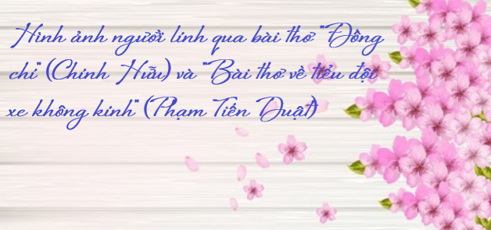
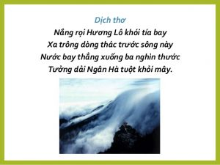

Slide 37
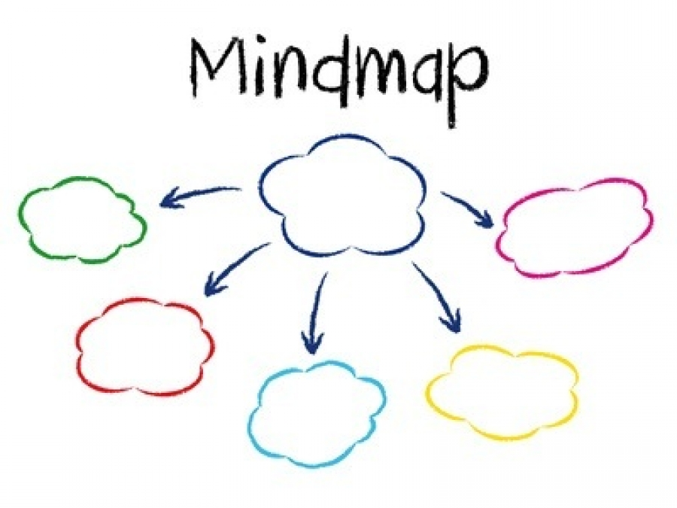
MÀU SẮC NGHỆ THUẬT, LỜI ĐỀ TỪ…..
MỘT SỐ YẾU TỐ NGHỆ THUẬT PHÂN TÍCH THƠ TRỮ TÌNH
GIỌNG ĐIỆU
DẤU CÂU, KIỂU CÂU
THỜI GIAN, KHÔNG GIAN NGHỆ THUẬT
CÁC BIỆN PHÁP TU TỪ
MẠCH CẢM XÚC

Slide 38
Ngôn ngữ thơ

Slide 39

THẢO LUẬN NHÓM
Đặc điểm ngôn ngữ thơ, cho ví dụ minh họa

Slide 40

MỘT SỐ ĐẶC ĐIỂM NGÔN NGỮ THƠ
NGÔN NGỮ THƠ GIÀU NHẠC TÍNH
NGÔN NGỮ THƠ CÓ TÍNH HÀM SÚC
NGÔN NGỮ THƠ CÓ TÍNH TRUYỀN CẢM
NGÔN NGỮ THƠ CÓ TÍNH ĐA NGHĨA

Slide 41
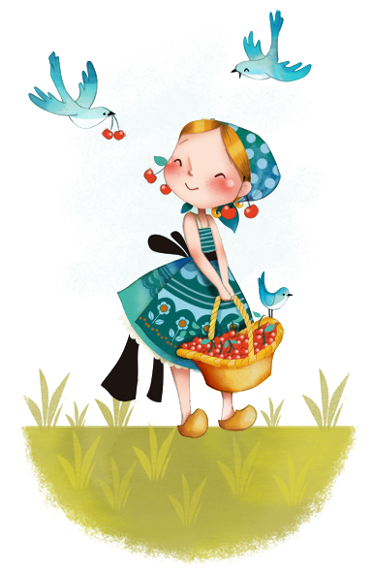

Ngôn ngữ thơ giàu nhạc tính:Thơ trữ tình phản ánh cuộc sống qua những rung động của tình cảm thế giới, nội tâm của nhà thơ không chỉ biểu hiện bằng nghĩa của từ ngữ mà còn bằng cả âm thanh nhịp điệu của từ ngữ ấy.Nếu như trong văn xuôi, các đặc tính của ngôn ngữ (như cao độ, cường độ, trường độ,...) không được tổ chức thì trong thơ trái lại, những đặc tính ấy lại được tổ chức một cách chặt chẽ, có dụng ý nhằm tăng hàm nghĩa cho từ ngữ gợi ra những điều mà từ ngữ không nói hết. Bởi thế, đặc trưng tính nhạc được coi là đặc trưng chủ yếu mang tính loại biệt rõ nét của ngôn ngữ thơ ca

Slide 42
Ngôn ngữ thơ có tính hàm súc:Đây là đặc điểm của ngôn ngữ thơ trong tác phẩm văn chương, do đặc trưng của thể loại mà nó biểu hiện một cách tập trung với yêu cầu cao nhất trong ngôn ngữ thơ.Nếu ngôn ngữ văn xuôi tự sự là ngôn ngữ của cuộc sống đời thường, nó chấp nhận mọi lớp từ mọi hình thái, chiều kích, thậm chí cả sự xô bồ, hỗn tạp đến cực độ để tái hiện bộ mặt cuộc sống tâm lý con người trong sự sâu rộng, đa chiều vốn có của nó,thì ngôn ngữ thơ lại mang nặng tính “đặc tuyển”. Là thể loại có một dung lượng ngôn ngữ hạn chế nhất trong các loại tác phẩm văn học, nhưng thơ lại có tham vọng chiếm lĩnh thế giới.Nói như Ô-giê-rốp: “Bài thơ là một lượng thông tin lớn nhất trong một diện tích ngôn ngữ nhỏ nhất” Như vậy, tính hàm súc được hiểu là khả năng của ngôn ngữ có thể miêu tả mọi hiện tượng của cuộc sống một cách cô đọng ít lời nói mà nói được nhiều ý “ý tại ngôn ngoại”.

Slide 43

Ngôn ngữ thơ có tính truyền cảm:Tính truyền cảm cũng là đặc trưng chung của ngôn ngữ trong tác phẩm văn chương bởi tác phẩm là sản phẩm của cảm xúc của người nghệ sĩ trước cảnh đời,cảnh người trước thiên nhiên.Cho nên ngôn ngữ trong tác phẩm văn chương phải biểu hiện được cảm xúc của tác giả và phải truyền được cảm xúc của tác giả đến người đọc, khơi dậy trong lòng người đọc những cảm xúc thẩm mỹ.

Slide 44
Tính đa nghĩa: Ngữ nghĩa trong thơ ca khác với ngữ nghĩa trong giao tiếp thường nhật và khác với nghĩa trong văn xuôi.Sở dĩ có điều đó bởi vì ngôn ngữ thường cô đọng hàm súc về mặt ngôn từ và hình ảnh.Một từ ngữ nào đó đưa vào thơ đều trải qua sự cân nhắc của tác giả.Nghĩa là trong thơ không chỉ có giá trị biểu hiện mà còn có những giá trị khác. Khi đi vào thơ,do áp lực của cấu trúc mà ngữ nghĩa của ngôn từ không dừng lại ở nghĩa đen nghĩa gốc mà còn có nghĩa mới tinh tế, đa dạng hơn, tạo nên hiện tượng nhòe mờ về nghĩa của thơ.Chính đặc tính này đã làm cho mỗi chữ trong thơ có một sức mạnh nền tảng chứa đựng cái đẹp tinh tế, sâu sắc.Tính đa nghĩa không phải là dấu hiệu non kém về nghệ thuật mà phải được xem là đặc trưng của ngôn ngữ thơ.

Slide 45

MỘT SỐ LƯU Ý KHI ĐỌC HIỂU TÁC PHẨM THƠ
- Cần biết rõ tên bài thơ, tên tác giả, thời gian và hoàn cảnh sáng tác, đó là cơ sở ban đầu để tiếp cận tác phẩm.
- Đọc và quan sát bước đầu để nắm chắc bài thơ. Qua việc đọc, phải xác định được chủ đề, chủ thể trữ tình (chủ thể trữ tình thường xuất hiện ở hai dạng: cái tôi trữ tình và chủ thể trữ tình ẩn), đối tượng trữ tình, hình tượng trữ tình và giọng điệu chủ đạo của bài thơ.
- Cảm nhận nội dung, ý nghĩa bài thơ qua câu chữ, hình ảnh, nhịp điệu, kết cấu, các biện pháp tu từ,…
- Lí giải, đánh giá toàn bộ bài thơ cả về hai phương diện nội dung và nghệ thuật. Đặc biệt là phải chỉ ra những đóng góp của tác giả (thể hiện qua tác phẩm) cho thơ và cho cuộc sống con người.

Slide 46


